Slide 1
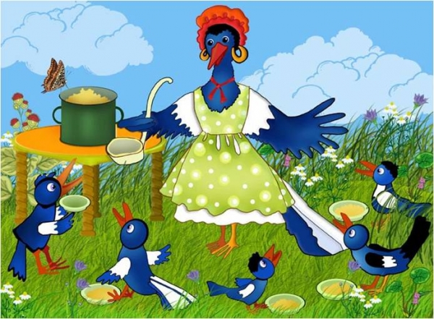
Потешки

Slide 2
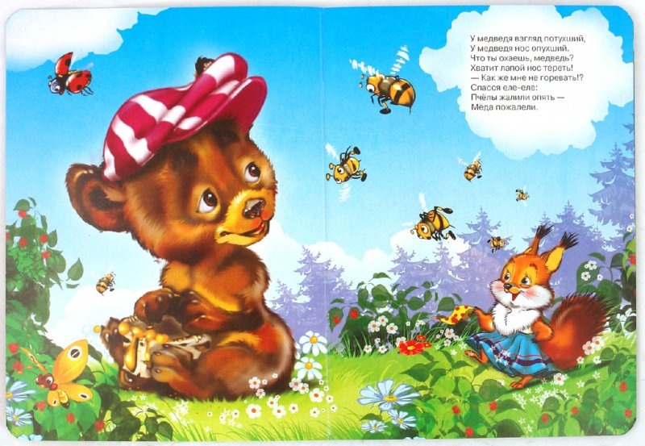

Slide 3
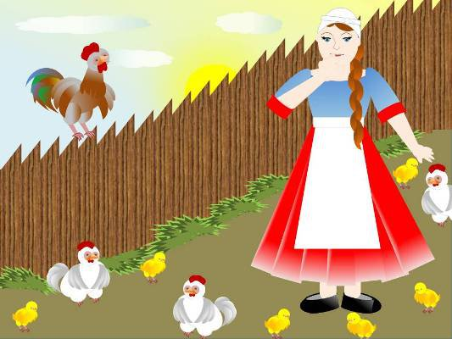
Петушок.
Петушок, петушок,
Золотой гребешок,
Масляна головушка,
Щелкова бородушка,
Что ты рано встаешь,
Голосисто поешь,
Деткам спать не даешь?
“Ку – ка – ре – ку!”

Slide 4
Сорока, сорока
Сорока, сорока,
На порог скакала,
Гостей поджидала:
Не приедут ли гости,
Не съедят ли кашку?
Приехала Агашка,
Всю съела кашку.
Этому дала на тарелочке,
Этому на ложечке,
Этому на мутовочке,
Этому весь горшочек,
Пальчику-мальчику
Не досталось.
Пальчик-мальчик
Толчет, мелет.
По воду ходит,
Квашню творит:
Вода на болоте,
Мука не молота.
Квашенка на липе,
Мутовка на сосне.
Взял коробичку,
Пошел по водичку.
Тут ступил - nепленько,
Тут - горяченько,
Тут пень да колода,
Тут белая береза,
А тут ключики кипят-кипят.

Slide 5
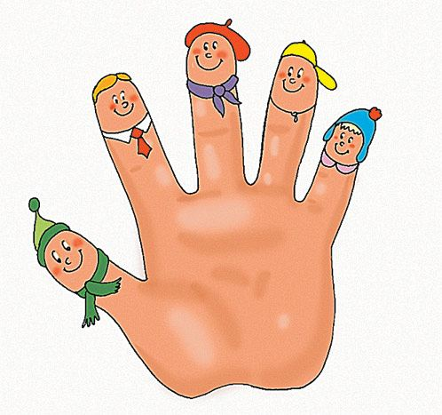
Этот пальчик
(Поочерёдно загибаем пальчики)
Этот пальчик — в лес пошёл,
Этот пальчик — гриб нашёл,
Этот пальчик — занял место,
Этот пальчик — ляжет тесно,
Этот пальчик — много ел,
Оттого и растолстел.

